Slide 1
防火墙
主讲人：裴士辉
e_mail: shihui_pei@sina.com
电话：13694302598

Slide 2
主要内容
防火墙的概念
防火墙的种类
防火墙的配置
Linux内核防火墙——Iptables

Slide 3
防火墙（Firewall）
防火墙位于两个或多个网络之间，对网络流量或访问行为实施执行访问控制的安全组件或一系列安全组件的集合。
防火墙本质上指的是一种访问控制机制，它在内部和外部两个网络之间建立一个安全控制点，并根据具体的安全需求和策略，对流经的数据通过允许、拒绝或重定向等方式控制网络的访问，达到保护内部网络免受非法访问和破会的目的。
Notes:
防火墙原本是建筑业中所使用的一个词汇，指建筑中应用于各单元之间的、由防火材料制成的，用来防止火灾蔓延的防火屏障。

Slide 4
防火墙的特征
防火墙嵌入在局域网和Internet连接的网关上
所有从内到外和从外到内的数据都必须通过防火墙（物理上阻塞其它所有访问）
只有符合安全政策的数据流才能通过防火墙
防火墙系统自身应对渗透(peneration)免疫，（如一般必须是一个安装了安全操作系统的可信任系统）
Notes:
防火墙诞生于20世纪80年代，防火墙的发展经历了三个发展阶段：
基于路由器的防火墙
基于通用操作系统的防火墙
（增加了审计和告警的功能）
基于安全操作系统的防火墙
（去掉了不必要的系统特性，加固了内核，强化了安全保护）

Slide 5
防火墙的安全策略
防火墙在执行网络访问控制是，会有如下两种不同的思路：
  定义禁止的网络流量或行为，允许其他一切未定义的网络流量或行为。
  定义允许的网络流量或行为，禁止其他一切未定义的网络流量或行为。
第一种策略便于维护网络的可用性，第二种策略便于维护网络的安全性。在实际应用中，特别是面对复杂的Internet, 安全性应该受到更高认识的情况下，第二种策略使用得更多。
Notes:
第一种情况，管理员可以通过研究攻击行为，分析攻击技术，从而定义出危险行为，并通过防火墙拒绝它们。但是，由于知识和能力的限制，管理员所定义的危险行为只可能是所有危险行为的一个子集，因此会有很多未知的危险行为会因为没有定义而被防火墙放行，从而影响网络的安全。
第二钟情况，管理员根据网络的业务与功能需求定义合法的行为，拒绝那些未定义的行为。管理员定义的合法行为只是全部合法行为的一个子集，因此会有一些合法行为因为没有定义而不被允许，从而影响到网络的功能。

Slide 6
防火墙的功能
过滤进出网络的网络流量
防止脆弱或不安全的协议和服务
防止外部对内部网络信息的获取
管理进出网络的访问行为
Notes:
例如，Telnet服务可以通过阻塞TCP 23端口加以禁止。
例如，阻塞ICMP协议。
比如，可以提供额外的认证机制和认证过程。
另外，由于防火墙位于不同网络区域的连接处，位置非常特殊，因此许多功能可以自然地附加到防火墙产品中，比如网络地址转换、网络流量的记录与审计、网络攻击行为的简单检测与警告、甚至计费功能。

Slide 7
防火墙的种类
包过滤
动态包过滤
应用代理
NAT代理
Notes:
按照所采用的技术进行划分

Slide 8
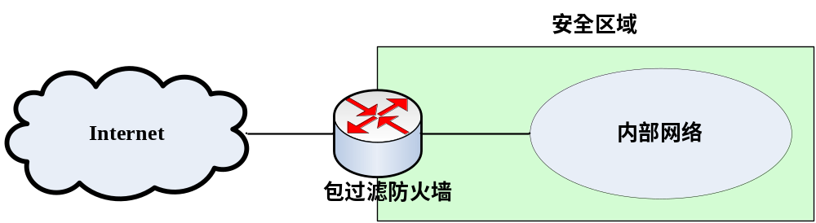
包过滤的基本原理
包过滤是基于路由基础上的额外检查。根据网络的安全策略所定义的规则集对数据包进行检查，符合规则的允许转发，不符合规则的直接丢弃。
Notes:
路由器：当数据包到达时，检查数据包的IP包头部分，在结合路由表，决定是否及如何传递数据包。

Slide 9
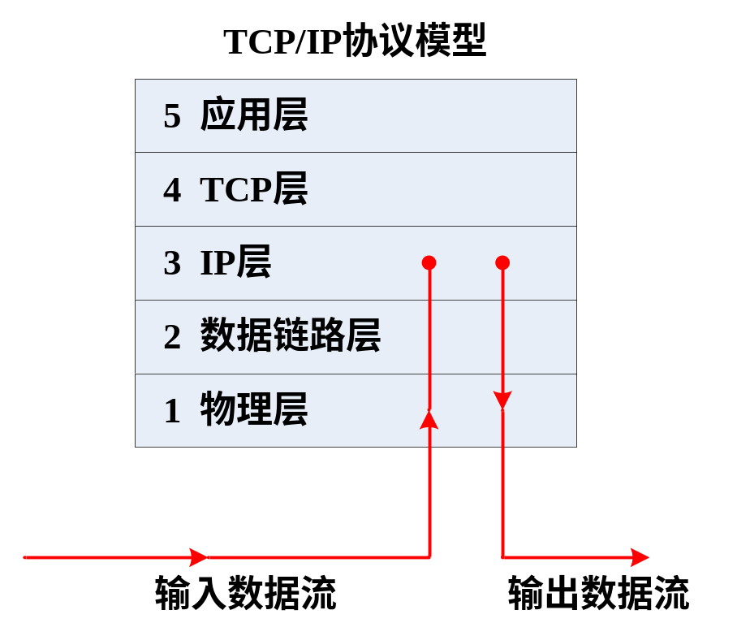
包过滤防火墙的工作机制
Notes:
包过滤技术和路由器一样主要工作在网络层，目前的路由设备基本都支持一定程度的包过滤功能。在实际中，常常使用路由设备上的包过滤功能为小型网络构建防火墙。

Slide 10
包过滤防火墙规则集检查的信息
检查下列网络层及传输层的包头信息：
源和目的IP地址
IP的上层协议类型(TCP/UDP/ICMP)
TCP和UDP的源和目的端口
ICMP的报文类型和代码

Slide 11
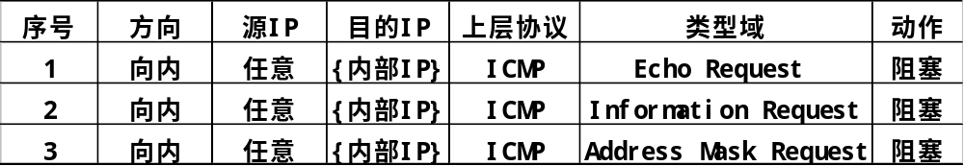
包过滤规举例
防范利用ICMP查询报文进行网络信息探测的包过滤规则
Notes:
利用各类ICMP信息查询报文可以探测内部网络活动的主机。利用包过滤阻塞这些ICMP报文可以很好地防范这类探测行为。
{内部IP}在实际表述时应给出明确的IP地址或IP地址范围，如192..168.0.0/24。
上述规则集可能会影响正常的网络诊断功能，此时就需要在功能需求和安全需求间进行平衡。
Information request 这个功能基本不用，因为一些协议, 如DHCP(动态主机设置协议)已有类似的功能。发起方源地址输入所连得网络地址(如192.168.0.0), 目的地址设置为0。
返回的地址包括本机的子网掩码和IP地址。
Address Mask Request发起方源地址输入所连得网络地址(如192.168.0.0), 目的地址设置为广播地址255.255.255.255。返回的本机的子网掩码

Slide 12
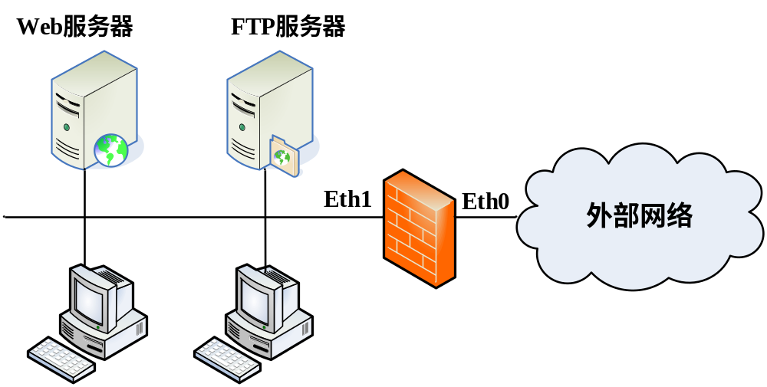
允许外部用户访问内部Web服务的包过滤规则
外部用户能够访问Web服务器，不希望FTP服务器被外部用户访问。

Slide 13
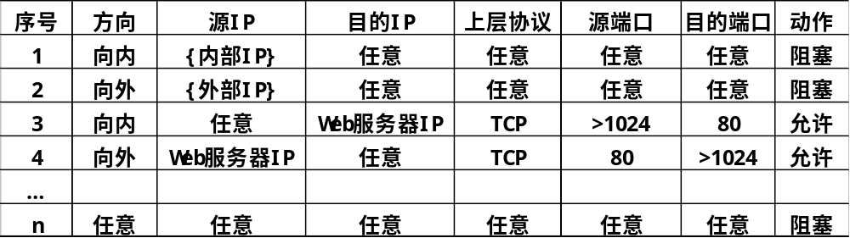
允许外部用户访问内部Web服务的包过滤规则

Slide 14
允许内部用户访问外部邮件服务的包过滤规则
内部用户可以访问外部邮件服务
Notes:
Internet邮件服务器一般使用POP3协议为客户提供收信的功能，POP3使用TCP110端口
使用SMTP协议为客户提供收信的功能，SMTP使用TCP25端口

Slide 15
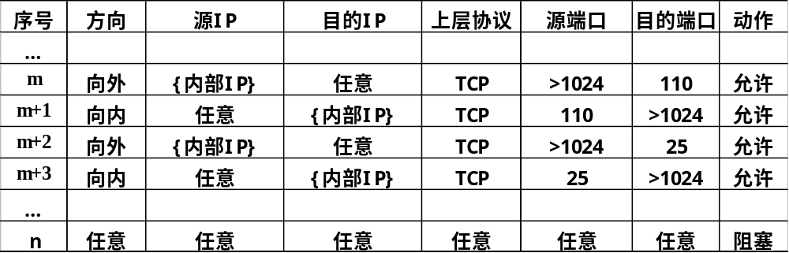
允许内部用户访问外部邮件服务的包过滤规则
Notes:
缺点：
恶意的攻击者可以通过指定其源端口为110或25来访问内部网络位于TCP1024端口以上的服务程序。
位于高端口的服务程序并不少见，如SQL Server可以工作在1433端口。
上述规则无法区分是服务器的应答还是攻击者的攻击。

Slide 16
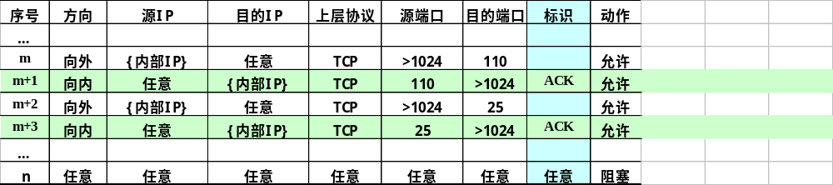
改进后的允许内部用户访问外部邮件服务的包过滤规则

Slide 17
包过滤防火墙的特点
优点：
  高速
  价格低
  对用户透明
缺点：
  配置起来比较很难
  规则失效时无安全保护状态
  防范能力也相对有限
Notes:
速度是包过滤防火墙的最大优势，包过滤技术只是检查和记录数据包中极少量的信息，因此一般认为包过滤防火墙基本上可以做到线速处理。
一般使用包过滤防火墙时，用户只需购买带有包过滤功能的路由器即可，所以价格较低。
用户在使用网络是意识不到防火墙的存在。
由于对数据检查的内容较少，只对数据包的头部信息进行检查，它的防范能力也相对有限。
线速处理是无阻塞处理，及其处理速度只受带宽的限制。

Slide 18
动态包过滤
动态包过滤技术也称为基于状态检测的包过滤技术。
不仅检查每个独立的数据包，还会试图检查数据包的上下文关系，即在网络连接中考查数据包。
为了记录包的状态，防火墙记录一些有用的信息，如已有的网络连接、数据的传出请求。
应用动态包过滤技术的防火墙可以截断所有传入的通信，而允许所有传出的通信。这是包过滤技术无法实现的功能。
Notes:
因为防火墙跟踪内部出去的请求，所有按要求传入的数据允许通过，直到连接被关闭为止，而所有未被请求的传入通信被截断。

Slide 19
动态包过滤跟踪TCP包的原理
在建立TCP连接时，通过的第一个包总会置有SYN标志，且后续包中的顺序号SeqNum和确认号AckNum有着确定的顺序关系。
通常情况有内部发送的试图连接外部主机的数据包，防火墙记录该连接请求，允许外部的响应数据及随后往来于两个系统之间的通信数据包，直到连接结束为止。
传入的数据包只有在它是响应一个已建立的连接时，才会被允许通过。

Slide 20
动态包过滤跟踪UDP包的原理
对于传入的包，若它所使用的地址和UDP包携带的协议与传出的某个连接请求匹配，该包认为是对内部发出的请求的响应，这样的传入包允许通过。
Notes:
UDP不包含任何连接或序列信息，它们只包含源地址、目的地址、校验和携带的数据，这种信息的缺乏使得防火墙确定包的合法性也变得困难。

Slide 21
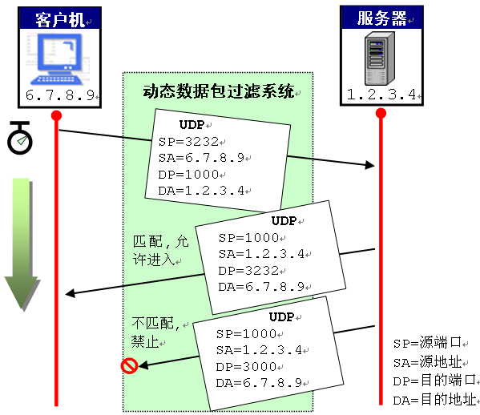

Slide 22
动态包过滤规则集举例
允许内部用户对外部网络最基本的DNS、WWW和FTP服务器进行访问，并阻塞任何其他的数据。
Notes:
内部网络的地址范围为192.168.0.0/24

Slide 23
动态包过滤规则集举例
Set internal=192.168.0.0/24
Deny ip from $internal to any in via eth0
Deny ip from not $internal to any in via eth1
Allow $internal access any dns by udp keep state
Allow $internal access any www by tcp keep state
Allow $internal access any ftp by tcp keep state
Deny ip from any to any
Notes:
和包过滤相比较，动态包过滤对传入数据的合法性提供了更有效的保障，是目前最为广泛应用的防火墙技术。

Slide 24
应用代理
应用代理针对每一种具体的网络服务提供细致而安全的网络保护。
工作在应用层，能够理解应用层协议的信息。
在用户通过应用代理访问外部服务时，应用代理通过检查应用层数据内容来提供安全性。
对于不同的应用服务必须配置不同的代理服务程序。通常可以使用应用代理的服务有HTTP、HTTPS/SSL、SMTP、POP3、IMAP、NNTP、TELNET、FTP和IRC等
Notes:
例如，一个邮件应用代理程序可以理解SMYP协议与POP3协议的命令；并能够对邮件的附件进行检查。

Slide 25
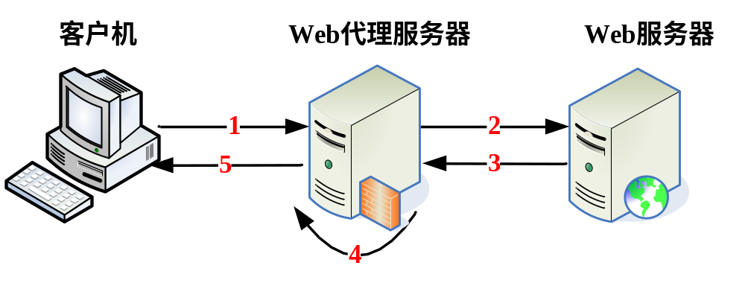
Web应用代理服务器的工作过程
在使用Web代理服务器时，首先要求用户在自己的浏览器中设置代理，并设置代理服务器所使用的IP地址和端口。

Slide 26
Web应用代理服务器的工作过程
客户机将请求提交到Web代理服务器
Web代理服务器解读该请求，并使用自己的IP向真正的Web服务器提出请求
服务器将所请求的页面返回给代理服务器
代理服务器将页面存储起来，并对页面进行安全检查
代理服务器将经过安全检查的页面转给客户机

Slide 27
应用代理的优缺点
优点
  能够更好地隐藏内部网络的信息
  具有强大的日志审核功能，可以实现内容的过滤
缺点
  对于每种不同的应用层服务都需要一种不同的应用代理程序，对用户不透明
  应用代理的处理内容多，因而处理了速度较慢，且对用户不透明
  每种服务设置一个代理服务器，整个网络的造价较高
  无法支持非公开协议的服务
Notes:
应用代理采用存储转发的机制进行工作，因此可以在代理处从容地记录数据，并为日后的审计提供支持。
不同的服务的代理因为安全和效率方面的原因不能布置到同一台服务器上。

Slide 28
NAT代理
NAT(Network Address Translation)网络地址转换
经常用于小型办公室、家庭等网络，用来允许多个用户分享单一的IP地址。

Slide 29
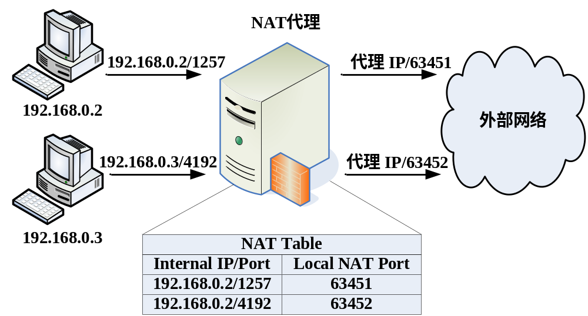
NAT的工作过程
Notes:
有内部网络发往外部网络的IP数据包，首先会到达NAT代理。在NAT代理处，IP包的源地址部分和源端口部分会被换成代理服务器的IP地址，并制定另外一个源端口。这个数据包以代理服务器的身份发往外部网络的服务器。当外部网络服务器的响应数据包回到NAT代理时，数据包的目的地址为NAT代理的IP地址，目的端口为NAT发送请求时使用的端口。NAT代理根据NAT地址转换表，将目的IP地址和端口号，转换成响应的内部网络的IP地址和端口号。

Slide 30
NAT代理的特点
方便
安全
对用户完全透明
Notes:
管理员可以在内网方便地添加和删除主机而不会担心与其他组织的IP地址发生冲突，也不必向外部实体申请新的IP地址。
NAT网关隐藏了内部主机的IP地址，而且当向某个外部地址发送出站包时，NAT才允许来自该外部地址的流量入站，这使得NAT具备了一定的防护能力。

Slide 31
防火墙的部署
包过滤路由
应用代理网关（双宿主主机）
屏蔽主机
屏蔽子网
Notes:
对于我们介绍的防火墙技术，既可以单独应用，也可以同时应用协同工作。

Slide 32
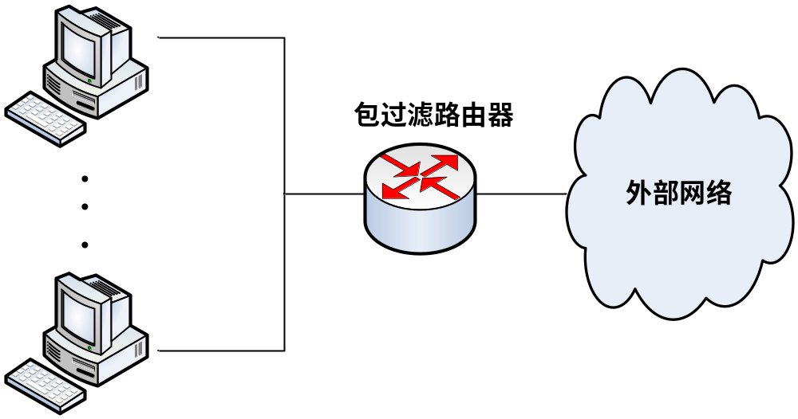
包过滤路由

Slide 33
包过滤路由
是单独运用静态包过滤或动态包过滤防火墙时的一种防火墙部署方法。
包过滤功能一般直接配置在具有包过滤功能的路由器上，路由器的一个接口连接到内部网络，另一个接口连接到Internet。
包过滤路由器必须是内部网络和外部网络的唯一的连接点。
如果一个包过滤路由被渗透，那么内部网络上的所有系统都可能受到攻击。

Slide 34
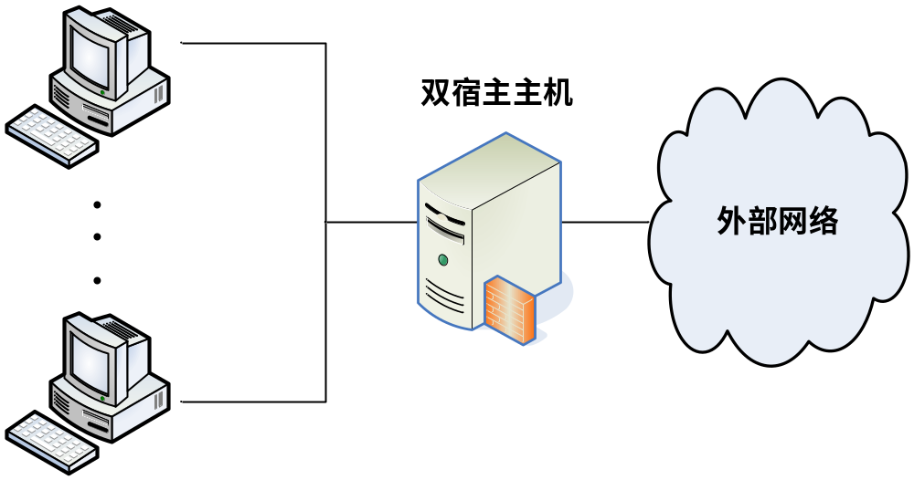
应用代理网关（双宿主主机）

Slide 35
应用代理网关（双宿主主机）
双宿主主机和包过滤路由的的部署位置和连接方式大致相同，不同的是双宿主主机代替了包过滤路由器。
双宿主主机具有两个网络接口，因此成为“双宿主”。
双宿主主机上运行了应用代理服务程序，为内部网络提供了应用代理服务。
代理服务器对外屏蔽了内部网络的信息，并通过访问控制提供用户级认证。
双宿主主机比包过滤路由提供了更多、更强大的安全特性。
一旦双宿主主机被攻击者攻破，内部网络将全面地暴露在攻击者的面前。

Slide 36
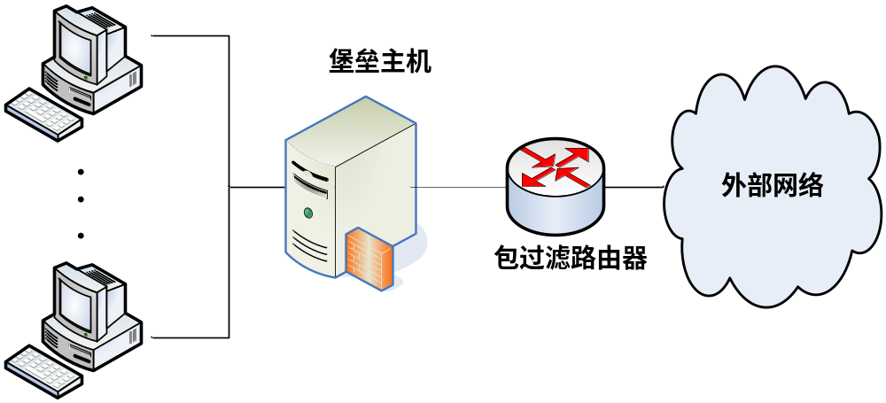
屏蔽主机

Slide 37
屏蔽主机
屏蔽主机实际上是包过滤与应用代理的一种结合形式。
通过在应用代理前面放置一个包过滤路由器来对应用代理提供额外的保护。
前面的包过滤路由器上设置的规则将外部网络发往应用代理的危险数据直接拦截下来，从而大大降低了应用代理攻击者攻破的可能。
如果一个企业或单位除了希望为内部人员提供Internet连接之外，还想向Internet发布一些自己的信息，提供一些自己的服务，那么采用屏蔽主机的方式将不能满足安全的要求。

Slide 38
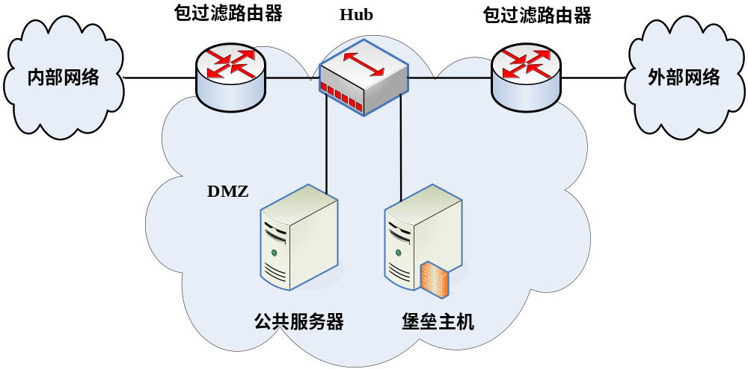
屏蔽子网

Slide 39
屏蔽子网
屏蔽子网与屏蔽主机的区别是在应用代理和内部主机之间安装了第二个包过滤路由器，并将对外开放的那些服务器放在了与应用代理相同的网段。
应用代理和应用服务器所处的网段也称为DMZ. “demilitarized zone”，称为“隔离区”，也称“非军事化区”。
第二个包过滤路由器在应用代理或应用服务器被攻击后提供了对内部主机的进一步保护。

Slide 40
Linux内核防火墙——Iptables
Iptabls简介
利用Iptables构建防火墙
独立主机
简单的NAT防火墙
端口转发防火墙
具有DMZ和透明Web代理的防火墙

Slide 41
Iptables
Iptables防火墙由Netfilter项目开发(http://www.netfilter.org), 自2001年1月Linux2.4内核发布以来，它就成为Linux的一部分了。
Iptables已经成为昂贵的商业防火墙解决方案的可行替代品。
Iptables提供了如下功能：
  可以实现完整的基于连接跟踪的包过滤防火墙
  支持包过滤，双向地址转换
  提供服务质量（Qos）对列以及高级路由和隧道功能

Slide 42
表（table）
表是iptables构建块，是描述其功能的大类。
Iptables共有四个表：
  Filter: 包含过滤规则，用于处理包过滤。
  Nat: 包含nat规则，用于处理nat。
  Mangle: 包含用于修改分组数据的特定规则。
  Raw：包含独立于Netfiler连接跟踪子系统起作用的规则
Notes:
Iptables策略是由一组有序的规则建立的，它告诉内核应如何处理某些类别的数据包。Iptables规则应用于一个表中的一个链。一个iptables链是一个规则集，这些规则按序与包含共同特征的数据包进行比较。

Slide 43
链（chain）
每个表都有自己的内置链，用户也可以对链进行自定义。
Filter表中的内置链：
  INPUT:当一个数据包由内核中的路由计算确定为制定本地Linux系统，它将经过INPUT链的检查；
  OUTPUT:对Linux系统自身生成的数据包进行检查；
  FORWARD：管理经过Linux系统路由的数据包。
Net表中的内置链：
  PREROUTING: 目的地址转换；
  POSTROUTING：源地址转换。

Slide 44
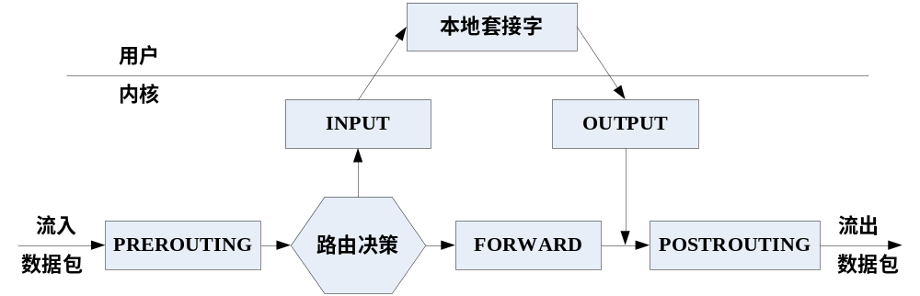
Iptables 数据包流程

Slide 45
匹配
每个Iptables规则都包含一组匹配和一个目标。
Iptables匹配指的是数据包必须匹配的条件，只有当数据包满足所有的匹配的条件时，Iptables 才能根据该规则的目标制定的动作来处理该数据包。
-s: source 匹配源IP地址
-d: destination 匹配目标IP地址
-p: protocol 匹配协议
-i: in-interface 匹配流入接口
-o: out-interface 匹配流出接口
-state: 匹配一组状态

Slide 46
目标
用于在数据包匹配一条规则时触发的一个动作。
  ACCEPT: 允许数据包通过
  DROP： 丢弃数据包，不对该数据包作进一步的处理。
  LOG：将数据包信息记录到syslog
  REJECT: 丢弃数据包，同时发送适当的响应报文。
Notes:
例如对于TCP连接的TCP重置数据包，对于UDP数据包的ICMP端口不可达消息。

Slide 47
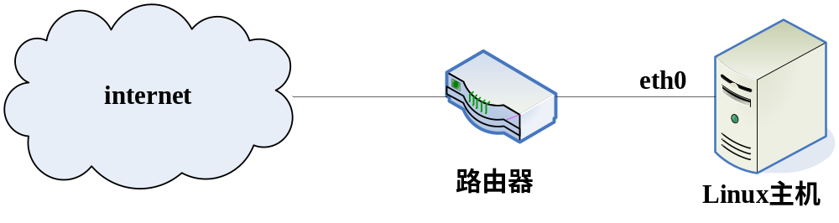
构建独立主机
有着激活的Web(80/tcp)、SSH(22/tcp)、POP3（110/tcp）和SMTP(25/tcp)服务对外开放。
允许主机访问互联网的所有连接。

Slide 48
1、把所有链的默认防火墙策略设置为DROP
Iptables –P INPUT DROP
Iptables –P OUTPUT DROP
Iptables –P FORWARD DROP

Slide 49
2、允许来自Linux防火墙的网络流量进入Internet
Iptables –A OUTPUT –s LinuxFirewall –d 0/0 –j ACCEPT
Iptables –A INPUT –m state –state ESTABLISHED, RELATED –j ACCEPT

Slide 50
3、允许SSH访问主机
Iptables –A INPUT –i etho –p tcp –tcp-flags SYN –s 0/0 –d LinuxFirewall dport ssh -–j ACCEPT
Iptables –A OUTPUT –m state –state ESTABLISHED, RELATED –j ACCEPT

Slide 51
4、允许HTTP、SMTP 和POP3访问主机
Iptables –A INPUT –i etho –p tcp –tcp-flags SYN –s 0/0 –d LinuxFirewall dport http –j ACCEPT
Iptables –A INPUT –i etho –p tcp –tcp-flags SYN –s 0/0 –d LinuxFirewall dport smtp –j ACCEPT
Iptables –A INPUT –i etho –p tcp –tcp-flags SYN –s 0/0 –d LinuxFirewall dport POP3 –j ACCEPT

Slide 52
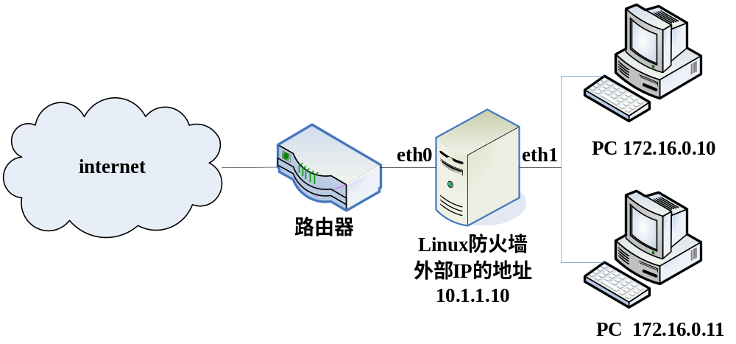
简单的NAT防火墙
Linux利用网络地址转换把内部网向Internet隐藏起来，并且允许所用的个人电脑共用一个单独的IP地址。

Slide 53
1、把所有链的默认防火墙策略设置为DROP
Iptables –P INPUT DROP
Iptables –P OUTPUT DROP
Iptables –P FORWARD DROP

Slide 54
2、源于内部网络的数据包在它们离开防火墙之前将源地址转换为面对防火墙网络接口的外部地址（10.1.1.10）
Iptables –t nat –A POSTROUTING –o eth0 –s 172.16.0.0/24 –d 0/0 -j SNAT –to-source 10.1.1.10 –j ACCEPT
Iptables –A FORWARD –i eht1 –o eth0 –s s 172.16.0.0/24 –d 0/0 –j ACCEPT
Iptables –A FORWARD –m state –state ESTABLISHED, RELATED –j ACCEPT
Notes:
Iptables 会跟踪这些变化，从而将返回数据包的目标地址转换为发起连接的内部主机的地址。

Slide 55
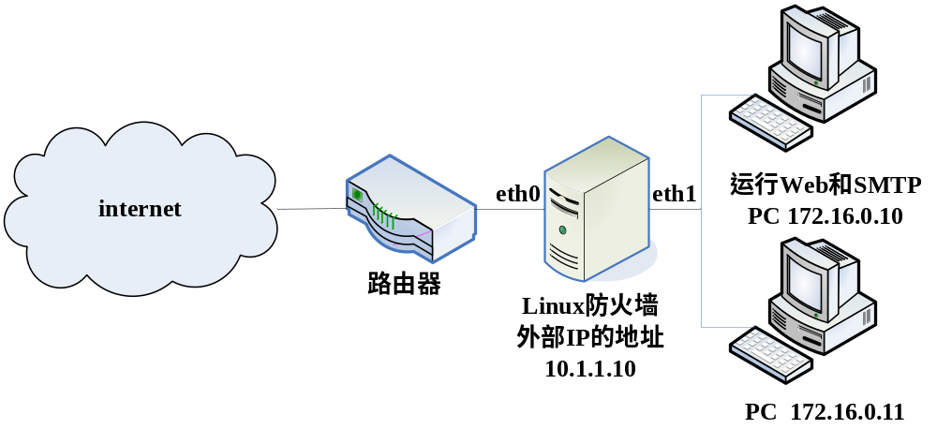
端口转发防火墙
内部网可以访问外部网络，内部网向Internet隐藏起来，并且允许所用的个人电脑共用一个单独的IP地址。
内部向外部提供Web和SMTP服务。

Slide 56
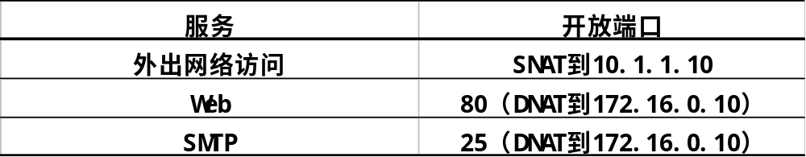
允许通过防火墙端口转发的网络流量

Slide 57
1、把所有链的默认防火墙策略设置为DROP
Iptables –P INPUT DROP
Iptables –P OUTPUT DROP
Iptables –P FORWARD DROP

Slide 58
2、源于内部网络的数据包在它们离开防火墙之前将源地址转换为外部地址（10.1.1.10）
Iptables –t nat –A POSTROUTING –o eth0 –s 172.16.0.0/24 –d 0/0 -j SNAT –to-source 10.1.1.10 –j ACCEPT
Iptables –A FORWARD –i eht1 –o eth0 –s s 172.16.0.0/24 –d 0/0 –j ACCEPT
Iptables –A FORWARD –m state –state ESTABLISHED, RELATED –j ACCEPT

Slide 59
3、开放WEB服务(端口转发)
Iptables –t nat –A PREROUTING –p tcp –s 0/0 –d 10.1.1.10 –dport http –j DNAT –to-dest 172.16.0.10 –j ACCEPT

Slide 60
4、开放SMTP服务(端口转发)
Iptables –t nat –A PREROUTING –p tcp –s 0/0 –d 10.1.1.10 –dport smtp –j DNAT –to-dest 172.16.0.10 –j ACCEPT

Slide 61
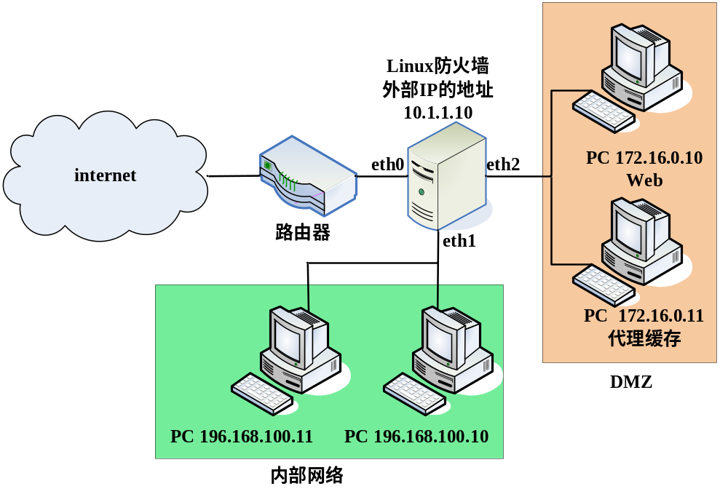
具有DMZ和透明Web代理的防火墙
Notes:
Linux防火墙用到三个网络接口卡：eth1, eth0, eth2。DMZ将作为一个Web服务器和一个Web代理缓存，透明地代理所有外出的流量。

Slide 62
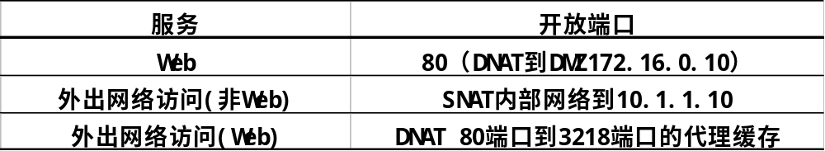
具有DMZ和透明Web代理的防火墙允许的网络流量

Slide 63
1、设置默认策略
Iptables –P INPUT DROP
Iptables –P OUTPUT DROP
Iptables –P FORWARD DROP

Slide 64
2、建立状态包检测的基本规则
Iptables –A INPUT –m state –state ESTABLISHED, RELATED –j ACCEPT
Iptables –A OUTPUT –m state –state ESTABLISHED, RELATED –j ACCEPT
Iptables –A FORWARD –m state –state ESTABLISHED, RELATED –j ACCEPT
Iptables –t nat –A PREROUTING –m state –state ESTABLISHED, RELATED –j ACCEPT
Iptables –t nat –A POSTROUTING –m state –state ESTABLISHED, RELATED –j ACCEPT

Slide 65
3、内部网络访问Web的数据包，被转发给在3128端口上运行的代理缓存，同时保证代理缓存访问外部网络
Iptables –t nat –A PREROUTING –p tcp –s 192.168.100.0/24 –d 0/0 –dport http –j DNAT –to-dest 172.16.0.11:3128 –j ACCEPT
Iptables –A FORWARD –p tcp –i eth1 –o eth2 –s 192.168.100.0/24 –d 172.16.0.11 –j ACCEPT
Iptables –t nat –A POSTROUTING -tcp –i eth 2 –o eth0 –s 172.16.0.11 –d 0/0 -j SNAT –to-source 10.1.1.10 –j ACCEPT
Iptables –A FORWARD –p tcp –i eht2 –o eth0 –s 172.16.0.11 –d 0/0 –j ACCEPT

Slide 66
4、允许非Web的外出访问
Iptables –t nat –A POSTROUTING –s 192.168.100.0/24 –d 0/0 -SNAT –to-source 10.1.1.10 –j ACCEPT
Iptables –A FORWARD –i eht1 –o eth0 –s 192.168.100.0/24 –d 0/0 –j ACCEPT
Notes:
注意第3规则必须位于第2条规则的后面，否则Web的流量将被处理成通过通过SNAT规则

Slide 67
5、允许进入的Web请求到达DMZ中的Web服务
Iptables –t nat –A PREROUTING –p tcp –i eth0 -o eth2 –s 0/0 –d 10.1.1.10 –dport http –j DNAT –to –source 172.16.0.10 –j ACCEPT
Iptables –A FORWARD –p tcp –i eht2 –o eth0 –s 0/0 –d 172.16.0.10 -dport http –j ACCEPT
Iptables –t nat –A PREROUTING –p udp –s 172.16.0.10 –d DNSserver –dport 53 –j SNAT –to –source 10.1.1.10 –j ACCEPT
Iptables –t nat –A PREROUTING –p tcp –s 172.16.0.10 –d DNSserver –dport 53 –j SNAT –to –source 10.1.1.10 –j ACCEPT
Iptables –A FORWARD –p udp –s 172.16.0.10 –d DNSserver -dport 53 –j ACCEPT
Iptables –A FORWARD –p tcp –s 172.16.0.10 –d DNSserver -dport 53 –j ACCEPT

Slide 68
参考书目
吴灏等编著. 《网络攻防技术》. 机械机械工业出版社，2009.
Keith E等著, 李昂等译. 《防火墙技术大全》. 机械工业出版社，2003.

Slide 69
测试（4)
1、防火墙有哪些种类，各自的主要实现原理是什么？
2、防火墙的部署有哪些方式，分别是如何部署的？

Slide 70

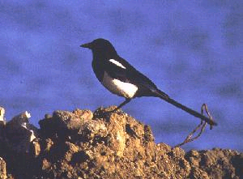
谢谢！

